Slide 1

FINANCE V PODNIKÁNÍ
Seminář 7:
Perpetuita

Slide 2
Perpetuita
Speciální formou anuity je perpetuita (dividendy, nájemné z pozemku).
Perpetuitní investice je charakteristická tím, že z ní plynou hotovostní toky v pravidelných intervalech a identické výši po nekonečný počet let.
Budoucí hodnota perpetuity neexistuje.
Perpetuita je nekonečný proud hotovostních toků a proto není časový okamžik, ke kterému by bylo možné budoucí hodnotu vztáhnout.
Prostor pro doplňující informace, poznámky
Notes:
csvukrs

Slide 3
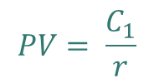
Současná hodnota perpetuity
$$PV= \frac{C_{1}}{r}$$
kde:
PV ... současná hodnota
C₁ ... pravidelný hotovostní tok v roce 1
r ... alternativní náklad
PV
C
C
C
roky
0
1
2
……..
……………………….
∞
Pokud máme hotovostní tok v roce 0 a táto perpetuita C letos nebyla ještě vyplacená, je nutné ji k výsledku připočíst nediskontovanou
Prostor pro doplňující informace, poznámky
Notes:
csvukrs

Slide 4

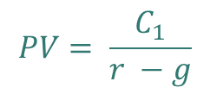
Rostoucí perpetuita
Existuje rovněž rostoucí perpetuita.
Aby bylo možno vypočíst její současnou hodnotu, musí platit, že jednotlivé hotovostní toky z investice plynou v pravidelných intervalech, jejich hodnota pravidelně narůstá tak, že v každém následujícím období je o předem stanovenou částku vyšší než v předcházejícím.
Pokud máme hotovostní tok v roce 0 a táto perpetuita C letos nebylaještě vyplacená, je nutné ji k výsledku připočíst nediskontovanou
kde:
PV ... současná hodnota
C₁ ... pravidelný hotovostní tok v roce 1
r ... alternativní náklad
g … pravidelný přírůstek
$$PV= \frac{C_{1}}{r −g}$$
PV
C(1+g)
C(1+g)²
C(1+g)∞
roky
1
2
……..
……………………….
0
∞

Slide 5
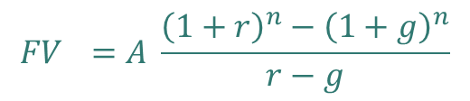
Budoucí hodnota rostoucí anuity
Podmínkou využití vzorce pro budoucí hodnotu rostoucí anuity je, že se musí jednat o hotovostní toky plynoucí z investice v pravidelných intervalech, přičemž každý následující tok je vždy vyšší než ten předcházející o stejný předem stanovený procentní nárůst.
Vzorec pro budoucí hodnotu anuity pracuje s platbami včetně té letošní!!!
$${FV}_{}=A \frac{{\left(1+r\right)}^{n}−{\left(1+g\right)}^{n}}{r−g}$$
kde:
FV ... budoucí hodnota
A ... anuitní vklad v roce 0 až n
n ... počet let (počet anuitních plateb)
r ... úroková sazba
g … pravidelný přírůstek
r ≠ g

Slide 6
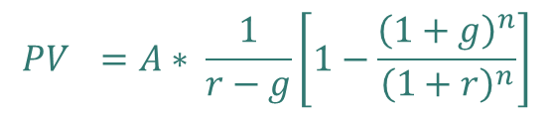
Současná hodnota rostoucí anuity
U rostoucí anuity lze vyčíslit i současnou hodnotu. Přičemž pro jednotlivé hotovostní toky musí rovněž platit pravidelnost a pravidelný nárůst o stejnou částku.
Vzorec pro současnou hodnotu anuity pracuje s platbami až od příštího roku!!!
Pokud počítáme současnou hodnotu anuity a nastane případ, kdy se hotovostní tok nachází i v roce 0, pak sice není zařazen do vzorce, ale nelze jej pominout. Je nutné jej k výsledku připočíst nediskontovaný
$${PV}_{}=A∗ \frac{1}{r−g}\left[1−\frac{{\left(1+g\right)}^{n}}{{\left(1+r\right)}^{n}}\right]$$
kde:
PV ... současná hodnota
A ... anuitní platba v roce 0 až n
n ... počet let (počet anuitních plateb)
r ... úroková sazba
g … pravidelný přírůstek
r ≠ g

Slide 7


Děkuji za pozornost!

